Slide 2
Unité 1. Leçon 1. Thème: Les lettres A,O,U,R.

Slide 3
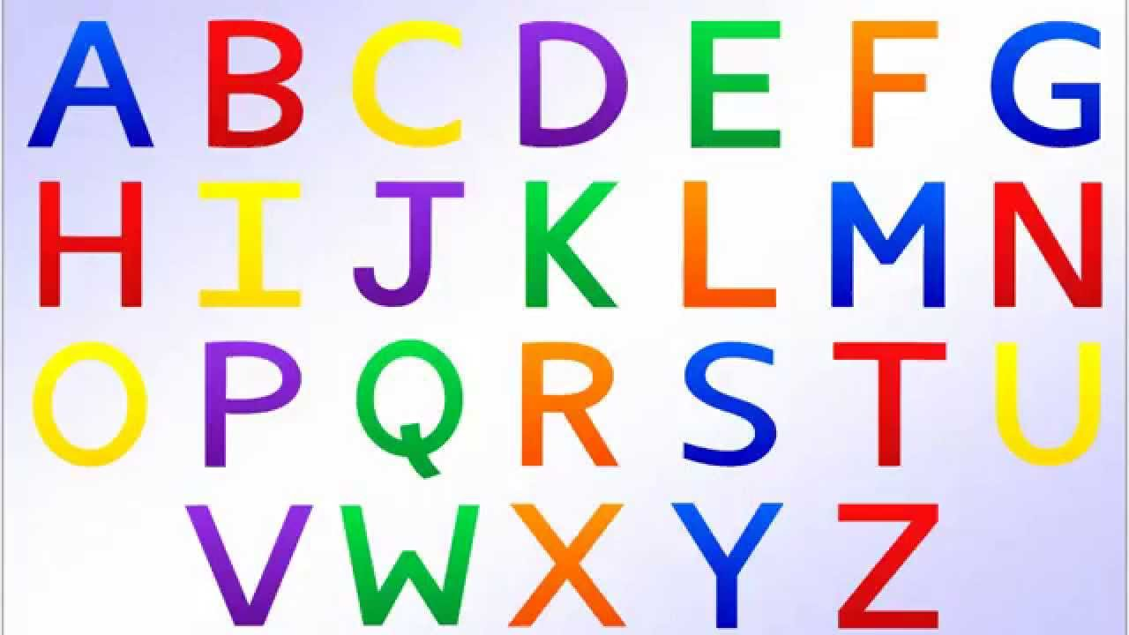
Apprenons l’alphabet français

Slide 4
Ecoute et chante la chanson de I'alphabet français.

Slide 5
Apprendre à pronocer et à écrire les lettres.
A a O o
U u R r

Slide 6
L’alphabet a 4 formes d’écriture:
Majuscule scripte
Miniscule scripte
Majuscule cursive
Miniscule cursive

Slide 7
L’alphabet a 4 formes d’écriture:
Majuscule scripte
Miniscule scripte
Majuscule cursive
Miniscule cursive

Slide 8
L’alphabet a 4 formes d’écriture:
Majuscule scripte
Miniscule scripte
Majuscule cursive
Miniscule cursive

Slide 9
L’alphabet a 4 formes d’écriture:
Majuscule scripte
Miniscule scripte
Majuscule cursive
Miniscule cursive

Slide 10
Prononçons ensemble...
ra-ro-ru
ar-or –ur
rao-rua-ura-aru-oru-ora-roa.

Slide 11
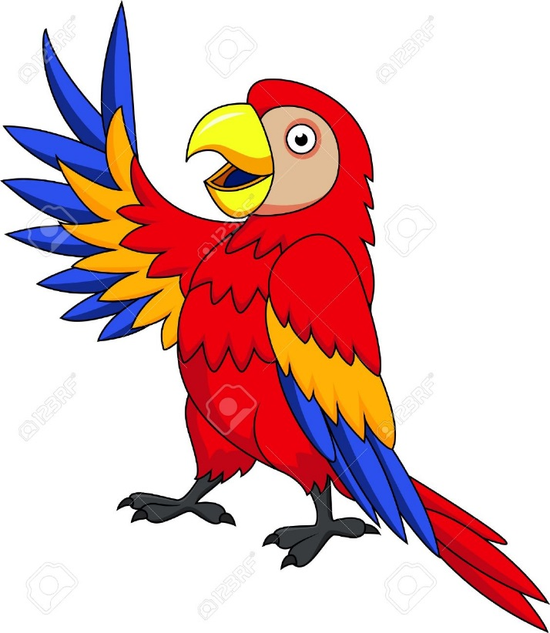
Apprenons les mots avec les lettres A, O, U, R
un ara
une rue
l’or

Slide 12
Devoir à la maison:
Apprendre l’alphabet français.
Apprendre les mots
nouveaux:
un ara- аrа
l’or- оltin
une rue-ko’cha

